Slide 1
Szkoła Podstawowa w Kobylance

Slide 2
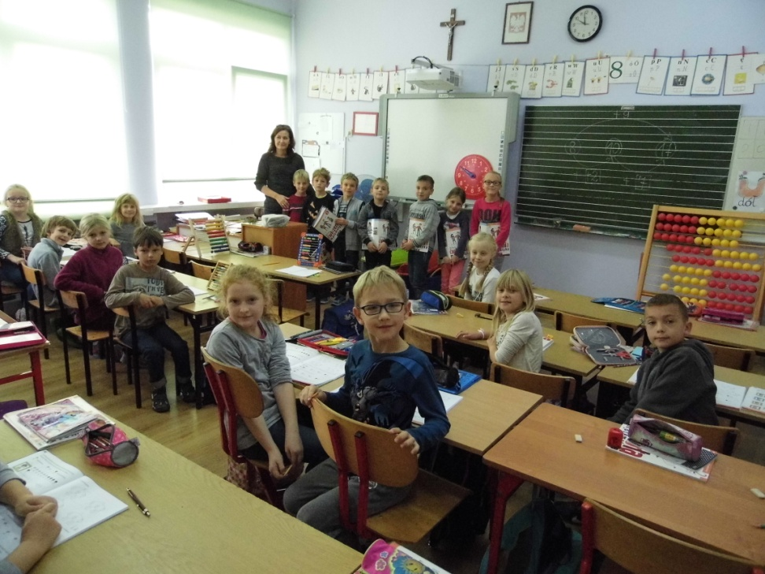
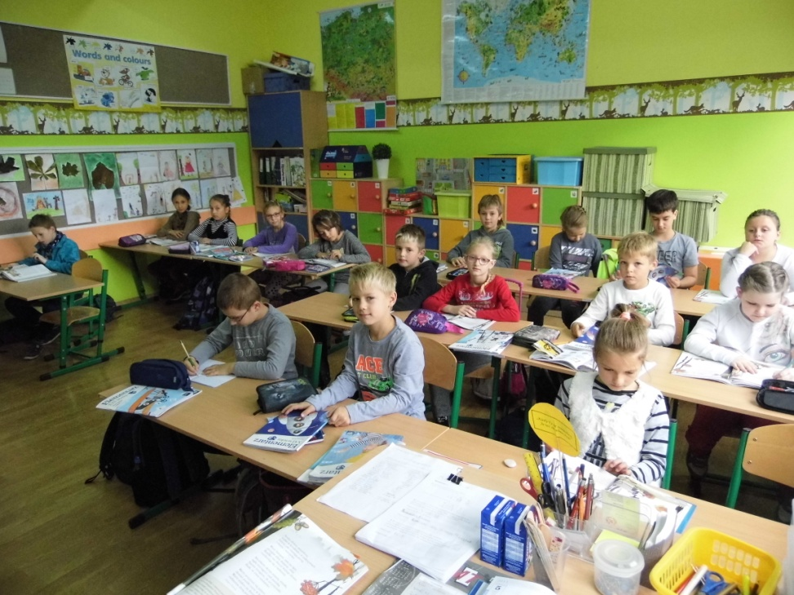

Slide 3
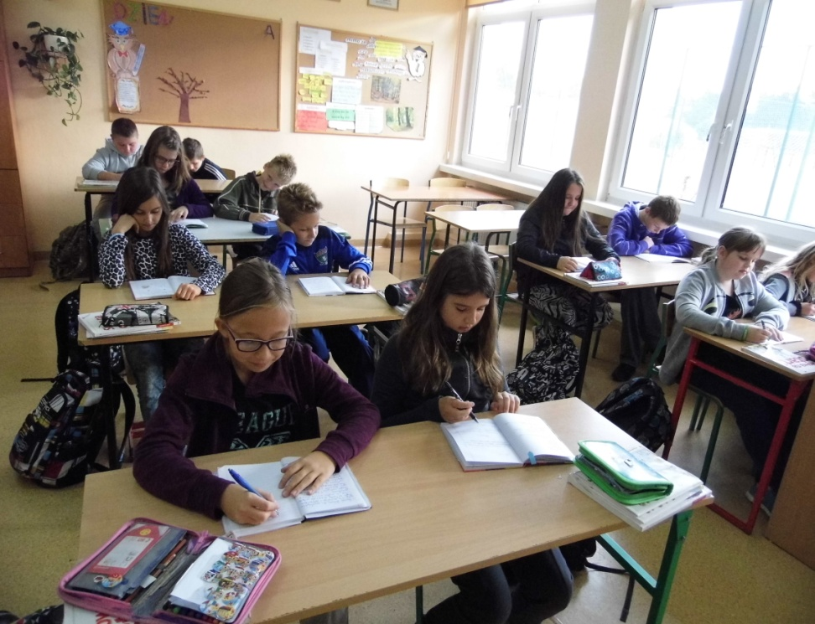
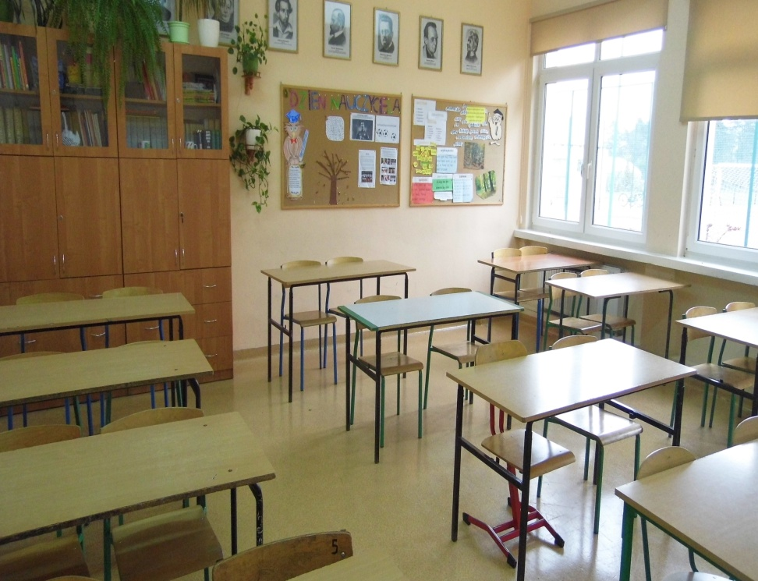

Slide 4
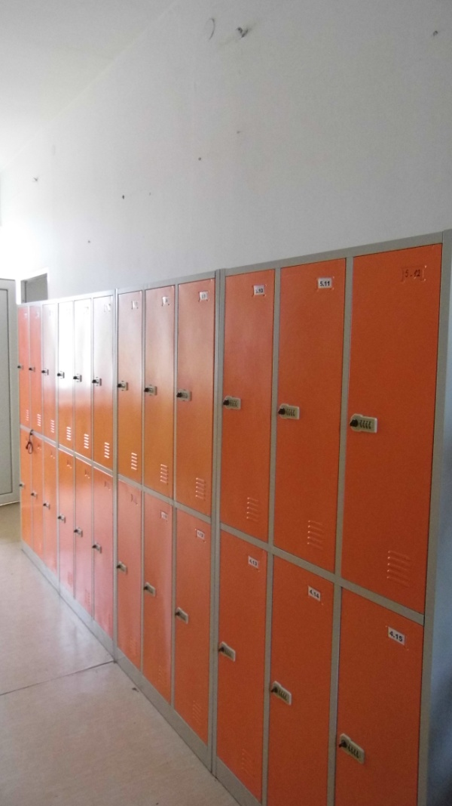

Slide 5
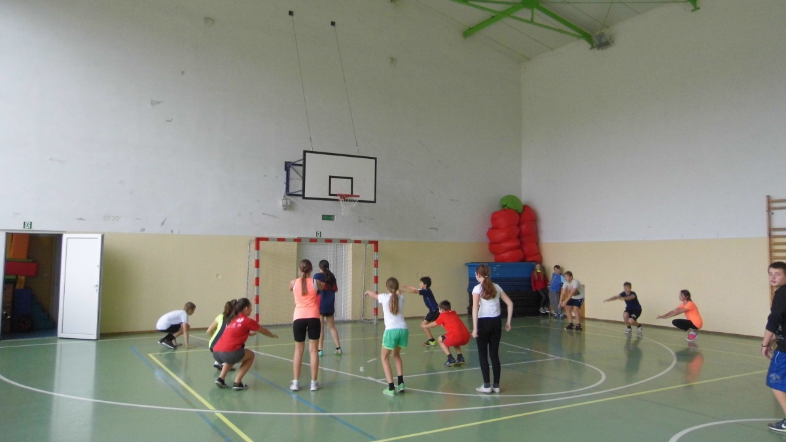

Slide 6
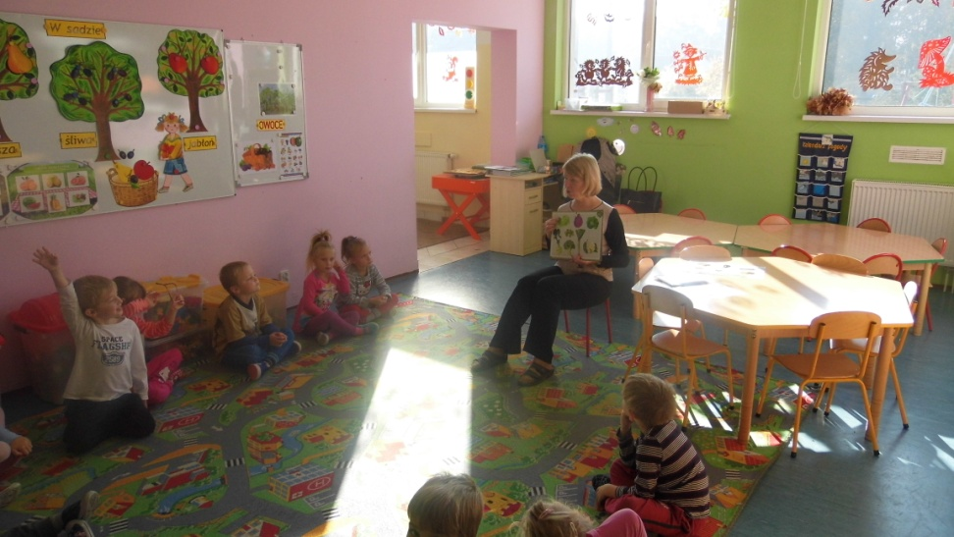
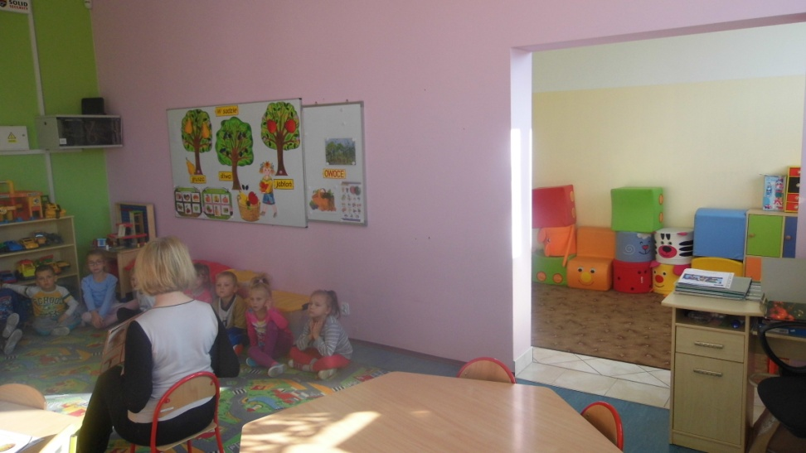
Oddział przedszkolny

Slide 7
Ilość uczniów w szkole

Slide 8
Ilość uczniów na poszczególnych etapach kształcenia

Slide 9
Kadra pedagogiczna

Slide 10
Wyniki uczniów – SPRAWDZIAN 2015
Lp. | Przedmiot | Ilość pkt. max. | Ilość pkt. | %
1 | j. polski | 21 | 16 | 75
2 | matematyka | 20 | 14 | 69
3 | j. angielski | 40 | 35 | 87
Lp.

Slide 11
Zestawienie średnich wyników w układzie terytorialnym
%
 | Cały arkusz Część I | J. polski | matematyka | j. angielski
 |  | Część I |  | Część II
Kraj | 67 | 73 | 61 | 78
Wojew. | 64,95 | 71,2 | 58,35 | 76,67
Powiat | 63,3 | 69,5 | 56,75 | 75,8
Gmina | 71,0 | 70,98 | 71.09 | 81,56
Szkoła | 72 | 75 | 69 | 87

Slide 12
Wyniki z części 1. sprawdzianu – język polski – wykaz umiejętności
Wynik średni punktowy maks. 21 pkt | Wynik średni % | JĘZYK POLSKI – umiejętności
 |  | Odbiór wypowiedzi i wykorzystanie zawartych w niej informacji (maks. 10 pkt) |  | Analiza i interpretacja tekstów kultury (maks. 4 pkt) |  | Tworzenie wypowiedzi (maks. 7 pkt)
15,8 | 74,9 | pkt | % | pkt | % | pkt | %
 |  | 8,7 | 87 | 2,45 | 61,3 | 4,6 | 65,7

Slide 13
Wynik z części 1. sprawdzianu – matematyka – wykaz umiejętności.
Wynik średni punktowy maks. 20 pkt | Wynik średni % | MATEMATYKA – umiejętności
 |  | Sprawność rachunkowa (maks. 3 pkt) |  | Wykorzystanie i tworzenie informacji (maks. 6 pkt) |  | Modelowanie matematyczne (maks. 5 pkt) |  | Rozumowanie i tworzenie strategii (maks. 6 pkt)
13,85 | 69% | pkt | % | pkt | % | pkt | % | pkt | %
 |  | 1,7 | 57 | 4,2 | 72 | 4,1 | 87 | 3,85 | 62

Slide 14
Wyniki z części 2. sprawdzianu – język angielski – wykaz umiejętności
Wynik średni punktowy maks. 40 pkt | Wynik średni % | JĘZYK ANGIELSKI – umiejętności
 |  | Rozumienie ze słuchu (maks. 15 pkt) |  | Znajomość funkcji Językowych (maks. 8 pkt) |  | Znajomość środków Językowych (maks. 6 pkt) |  | Rozumowanie tekstów pisanych (maks. 11 pkt)
36,4 | 87,45 | pkt | % | pkt | % | pkt | % | pkt | %
 |  | 13,65 | 91 | 7,2 | 90 | 4,65 | 77,5 | 9,4 | 85,45

Slide 15
Średnia ocen w szkole

Slide 16
Frekwencja w szkole
Klasy I – III 92%
Klasa I – 93%
Klasa II – 93%
Klasa III – 90%
Klasy IV – VI 93,3%
Klasa IV – 94%
Klasa V – 94%
Klasa VI – 92%
Średnia 92,65%

Slide 17
Frekwencja końcoworoczna

Slide 18
EWALUACJA
L.p. | Badane wymaganie | Poziom spełnienia wymagania
1. | Uczniowie nabywają wiadomości i umiejętności określone w podstawie programowej. | A
2. | Procesy edukacyjne są zorganizowane w sposób sprzyjający uczeniu się. | B

Slide 19
Akcje społeczne i charytatywne
Sprzątanie Świata
Dzień Ziemi
Zbiórka pieniędzy na leki dla siostry jednego z uczniów.
Zbiórka nakrętek dla Stasia
Zbiórka baterii.
„Góra grosza”.
Zbiórka kasztanów, makulatury.
Cała Polska Czyta Dzieciom
Cała Polska biega.

Slide 20
Programy realizowane w szkole
1. „Myślę, liczę, działam” POKL
2. Owoce w szkole
3. Szklanka mleka
4. Ortograffiti
5. Ortograffiti z Bratkiem
6. Unplugged
7. Program wspierania dziecka 6-letniego (kl.1)
8. Matematyka-dodaj do ulubionych (kl.5-6)
9. „W stronę osiągnięć” POKL
10. „Modernizacja oddziałów przedszkolnych z terenu Gminy Kobylanka” POKL

Slide 21
Programy realizowane w szkole

Slide 22
Do naprawy/wymiany
Drzwi do sal lekcyjnych
Toalety uczniowskie

Slide 23
Sala gimnastyczna

Slide 24
Podłoga na korytarzu
Osłona grzejników

Slide 25
Hala sportowa w zewnątrz

Slide 26
Dziękuję z uwagę.

